Slide 1
영유아 행동분석을 통한 위험감지 및 아이 길잡이 서비스 화면 설계서
오깨비
2020. 10. 20

Slide 2
서비스 흐름도
mamiddo 오픈
게시글 등록
회원가입
로그인
커뮤니티
실시간영상 화면
메뉴선택
마이페이지
육아리듬 체크
각각의 life check
통계
Life check 값을 통계 페이지로 보냄
내아이 등록
저장된 데이터통계를 보여줌
완료

Slide 3
메뉴구성
Confidential
mamiddo
ip번호입력
회원가입
알람내역 확인
실시간영상확인
로그인
기념일 확인
메인화면
Today 생활리듬 확인
식사 통계 그래프
식사통계
통계
배변통계 그래프
배변통계
수면통계
수면통계 그래프
키&몸무게 성장
키&몸무게 그래프
육아리듬 체크
식사
식사용량 표기
배변
배변용량 표기
수면
수면시간 표기
커뮤니티
게시글작성
키&몸무게 등록
프로필 수정
아기 기념일
마이페이지
아기추가
사진등록
양육자 이름 표기

Slide 4

마미또
Splash 이미지
I_000a
2020-10-20
1
메인 화면
앱 실행 시 보이는 메인 화면
초기 1초간 표시 후 로그인 페이지로 넘어간다
반드시 앱 첫 실행 시 나오는 화면
1 | 1초 후 I_001a로 이동

Slide 5
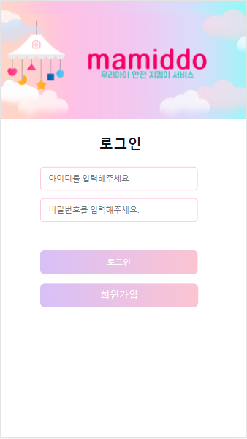
마미또
login
I_001a
2020-10-20
로그인
로그인 후 메인 페이지 이동
1
회원가입이 선행되어야 한다.
2
3
4
1 | 아이디 입력 창(email)
2 | 비밀번호 입력 창(pw)
3 | 아이디, 비밀번호를 입력 후 로그인 시도버튼(I_002a)
4 | 회원가입 창으로 이동되는 버튼(I_001b)

Slide 6
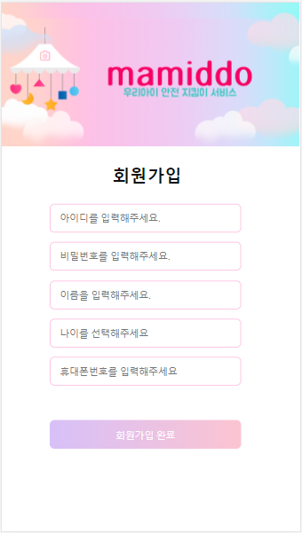
마미또
join
I_001b
2020-10-20
서비스를 이용하기 위해서 반드시 로그인이 선행되어야 한다.
로그인을 위해 아이디, 비밀번호, 이름, 나이, 휴대폰번호를 입력한다.
회원가입이 선행되어야 로그인이 가능하다
아이디는 이미 등록된 아이디를 사용할 수 없다.
1
2
3
4
1 | 아이디 입력 창(email)
2 | 비밀번호 입력 창(pw)
3 | 이름 입력 창(name)
4 | 나이 입력 창(age)
5 | 핸드폰번호 입력 창(tel)
6 | 회원가입 시도버튼(I_001a)
5
6

Slide 7
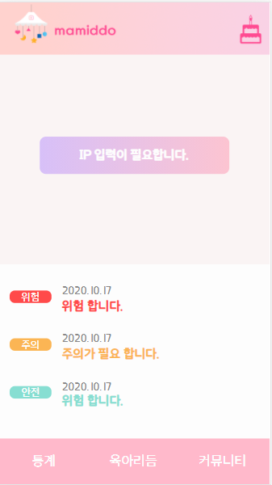
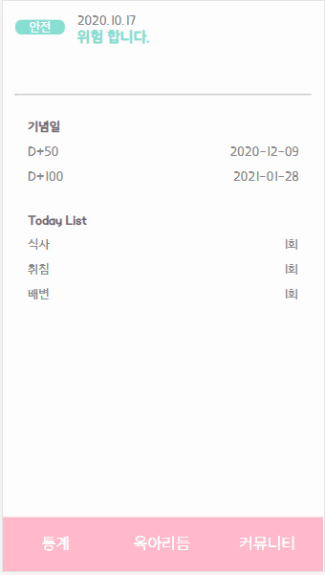
마미또
main
I_002a
2020-10-20
8
7
1. 로그인 후 메인화면
2. Ip를 입력해야 영상이 송출된다.
3. 실시간으로 발생했던 알람일부가 화면 상단에 표기된다.
4. 등록된 아이의 기념일과 생활기록이 표기된다.
3
1
아이가 등록이 되어있어야 기념일과 생활기록이 표현된다
아이가 등록이 되어있어야 카메라 ip를 등록할 수 있다.
2
1 | Ip를 입력해야 영상이 송출된다(I_002b)
2 | 실시간으로 발생했던 알람 일부가 표현됨
3 | 등록된 아이의 기념일과 생활기록이 표기됨
4 | 통계 페이지 이동(I_014b)
5 | 육아리듬 페이지 이동(I_012b)
6 | 커뮤니티 페이지 이동(I_016b)
7 | 새로고침(I_002a)
8 | My_page 로고(I_003a)
4
5
6

Slide 8
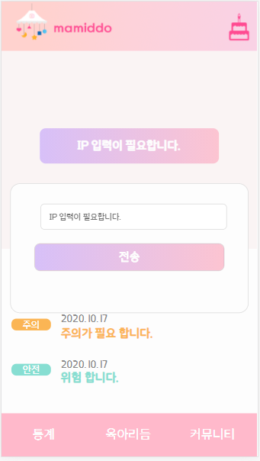
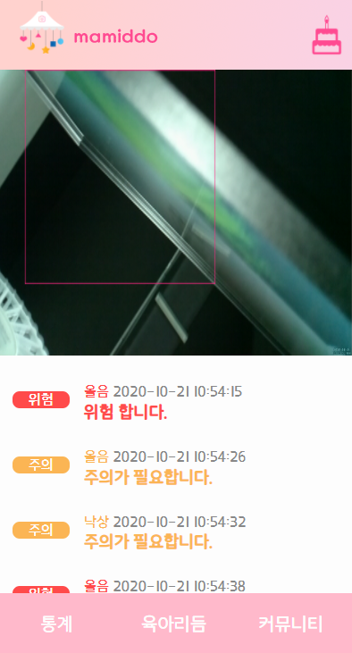
마미또
Main 팝업창
I_002b
2020-10-20
2
1
‘ip입력이 필요합니다.’ 버튼을 클릭하면 나타나는 팝업창
5
Ip번호를 입력해야 실시간 영상을 확인할 수 있다.
3
4
1 | 마이페이지 이동버튼(I_003a)
2 | Main page로 이동(I_002a)
3 | Ip 번호 입력(cam_ip)
4 | 전송버튼을 클릭하면 메인 페이지에 실시간 영상 송출 실행
5 | 실시간화면

Slide 9
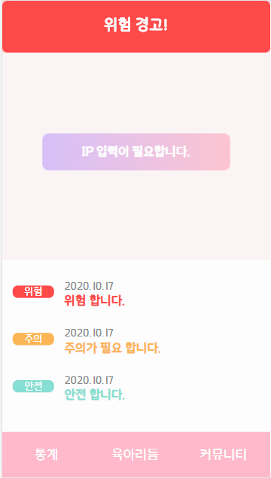
마미또
Main 팝업창
I_002b
2020-10-20
1
실시간 영상을 분석후 위험으로 판단했을 경우 나타나는 팝업 메세지창
위험을 감지했을 경우 나타남
1 | 팝업 메시지 위험을 감지했을때 나타남

Slide 10
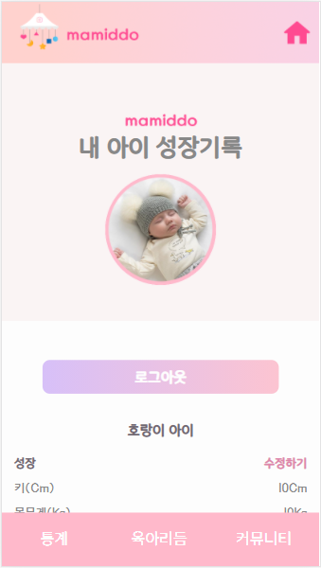
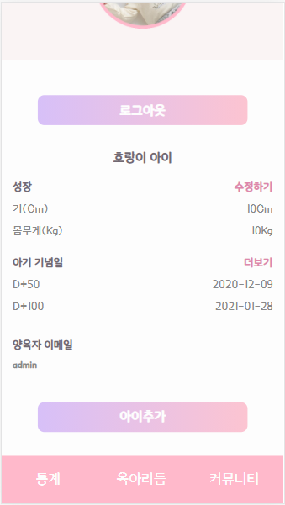
마미또
my_page
I_003a
2020-10-20
2
1
아이에 대한 정보가 있는 마이 페이지
아이의 성장상태, 기념일, 추가기능이 있으며 로그아웃이 가능하다.
7
4
5
1. 내아이가 등록되어 있지않으면 상세내용이 나타나지 않는다.
2. 키와 몸무게는 가장 최근에 수정한 값이 표기된다.
3. 아이의 기념일은 생일을 기준으로 생후 50일, 100일을 자동으로 표기한다.
6
1 | My page로 이동(I_003a)
2 | Main page로 이동(I_002a)
3 | 내 아이 등록버튼(I_004a)
4 | 등록된 내 아이 이름 표시
5 | 내 아이의 키&몸무게를 수정할 수 있는 팝업창이 나온다(I_003b)
6 | 추가된 아이 생일 기반으로 나타나는 기념일
7 | 로그아웃 버튼(I_000a)
3

Slide 11
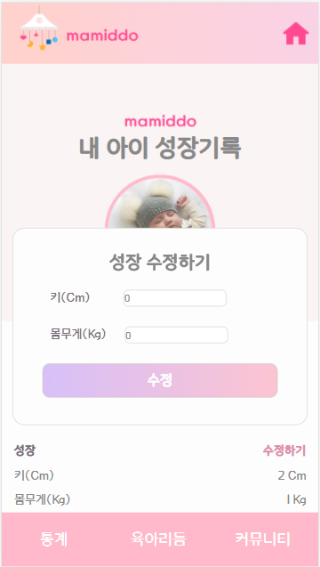
마미또
My_page 팝업창
I_003b
2020-10-20
2
1
오른쪽 수정하기 버튼을 클릭해서 들어오는 페이지
아이의 키와 몸무게를 입력해야 통계 페이지에서 통계 확인가능
아이가 등록된 상태에서 사용가능
3
4
5
1 | My page로 이동(I_003a)
2 | Main page로 이동(I_002a)
3 | 키 입력(bd_height)
4 | 몸무게 입력(bd_weight)
5 | 수정 버튼을 클리하면 키와 몸무게 데이터가 업데이트 된다(I_003a)

Slide 12
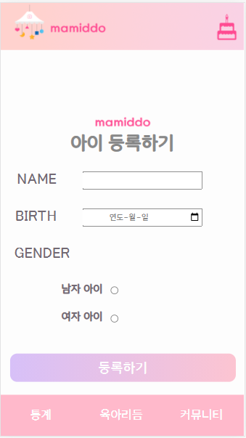
마미또
Baby_join
I_004a
2020-10-20
2
1
아이추가 버튼을 클릭해서 들어오는 화면
아이의 생년 월일을 등록해야 기념일 알람을 받을 수 있다.
로그인하지 않으면 사용불가능
3
4
5
1 | My page로 이동(I_003a)
2 | Main page로 이동(I_002a)
3 | 아이 이름(baby name)
4 | 아이 생일(baby birth)
5 | 아이 성별(baby gender)
6 | 아이 등록시도(I_003a)
6

Slide 13
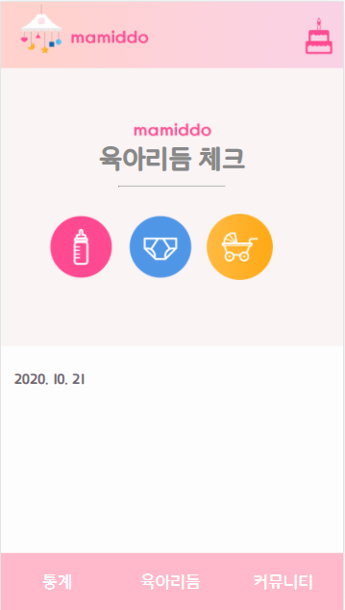
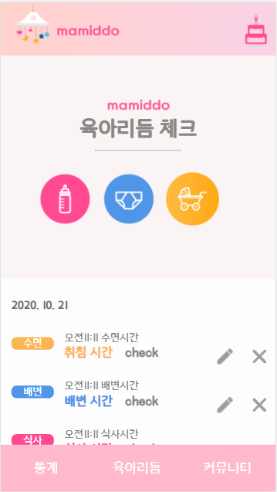
마미또
육아리듬
I_005a
2020-10-20
2
1
- 하단 nav 버튼을 통해서 들어오는 화면, 아이의 life rhythm을 확인할 수 있다.
- Check나 수정(pen)클릭하면 상세 메시지 창이 뜨고 상세내용을 입력할 수 있다.
3
4
5
유아리듬을 체크하지 않은 화면은 내용이 나타나지 않는다.
아이가 등록된 상태에서 사용가능
시간은 클릭한 시점의 시간이 자동으로 등록된다.
5-1
1 | My page로 이동(I_003a)
2 | Main page로 이동(I_002a)
3 | 식사 리스트 추가
3-1 | 추가된 식사 리스트
4 | 배변 리스트 추가
4-1 | 추가된 배변 리스트
5 | 수면 리스트 추가
5-1 | 추가된 수면 리스트
6 | 클릭하면 상세 설정 팝업창이 나타남(I_005b)
7 | 상세 내역 수정(I_005b)
8 | 리스트 삭제
6
7
8
4-1
3-1

Slide 14
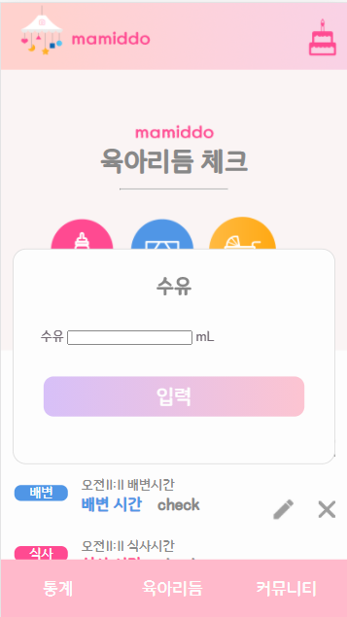
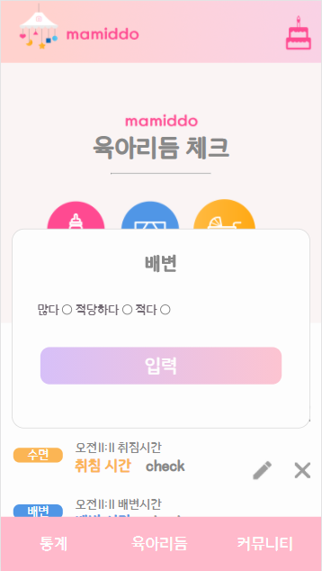
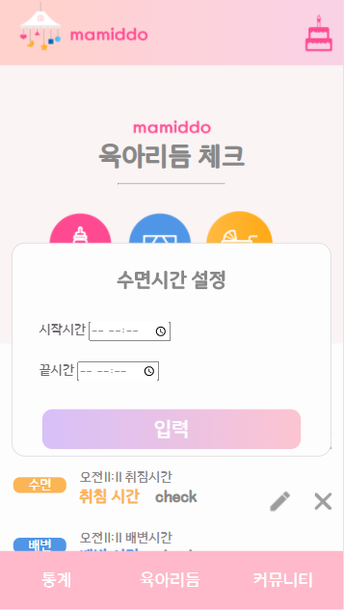
마미또
육아리듬
I_005b
2020-10-20
육아리듬의 아이콘을 클릭하면 나타나는 상세 팝업창
육아리듬의 상세내역의 수정이 가능하다
1
2
3
1 | 한번 수유양(ml) 입력가능or 수정가능
2 | 배변의 양 정도를 입력가능 or 수정가능
3 | 수면의 시작시간과 끝시간을 입력 할 수 있다 or 수정가능

Slide 15
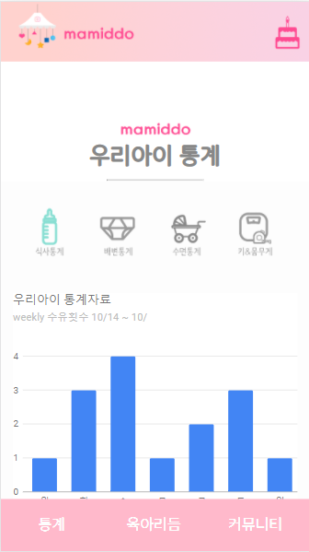
마미또
우리아이 통계
I_006a
2020-10-20
2
1
등록된 육아리듬을 가지고 각각의 리듬 통계가 나타난다
육아리듬의 정보가 없으면 정보가 나타나지 않는다
키&몸무게 정보는 마이페이지에서 등록할 수 있다
통계정보는 하루 단위로 표기된다.
아이가 등록된 상태에서 사용가능
3
4
5
6
1 | My page로 이동(I_003a)
2 | Main page로 이동(I_002a)
3 | (육아리듬)식사통계 데이터를 가지고 7일 단위 통계가 나타난다
4 | (육아리듬)배변통계 데이터를 가지고 7일 단위 통계가 나타난다
5 | (육아리듬)수면통계 데이터를 가지고 7일 단위 통계가 나타난다
6 | (마이페이지) 등록된 키&몸무게를 날짜별로 성장 정도를 나타내 준다

Slide 16
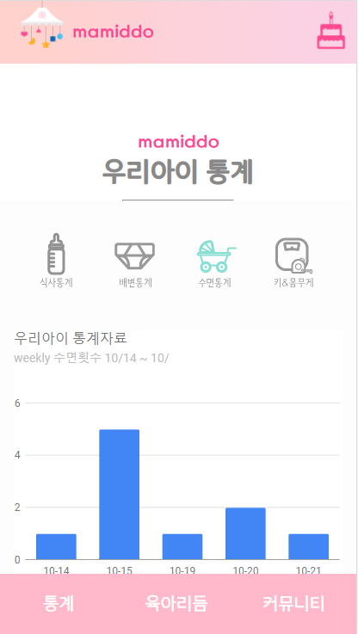
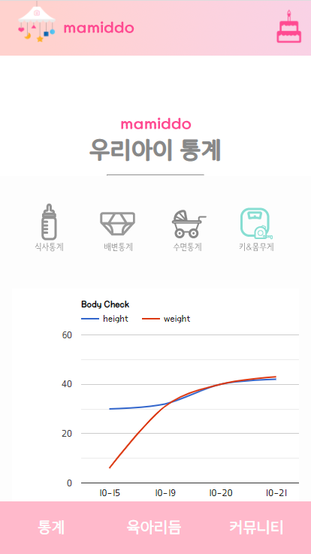
마미또
우리아이 통계
I_006b
2020-10-20
2
1
등록된 육아리듬을 가지고 각각의 리듬 통계가 나타난다
육아리듬의 정보가 없으면 정보가 나타나지 않는다
키&몸무게 정보는 마이페이지에서 등록할 수 있다
통계정보는 하루 단위로 표기된다.
아이가 등록된 상태에서 사용가능
3
4
1 | My page로 이동(I_003a)
2 | Main page로 이동(I_002a)
3 | 수유, 배변, 수면 육아리듬에 등록된 정보를 바탕으로 각각 나타나는 통계정보
4 | 마이페이지에서 수정한 키, 몸무게 정보 를 바탕으로 통계가 나타남

Slide 17
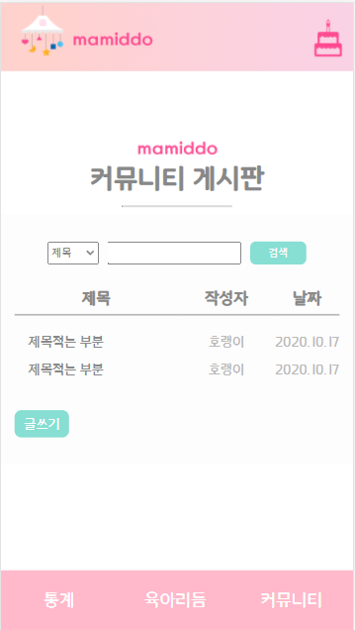
마미또
커뮤니티 게시판
I_007a
2020-10-20
2
1
하단 커뮤니티 버튼을 통해서 들어오는 화면
로그인하지않으면 사용 불가능
3
4
5
6
7
1 | My page로 이동(I_003a)
2 | Main page로 이동(I_002a)
3 | Select 박스를 통해서 카테고리를 구분해서 검색이 가능하다.(제목, 작성자)
4 | 검색어 입력
5 | 버튼을 클릭하면 선택된 select 박스와 검색어로 검색
6 | 내가 작성한 게시물
7 | ‘글쓰기’ 버튼을 클릭하면 게시글 등록 게시판으로 이동 (I_007b)

Slide 18
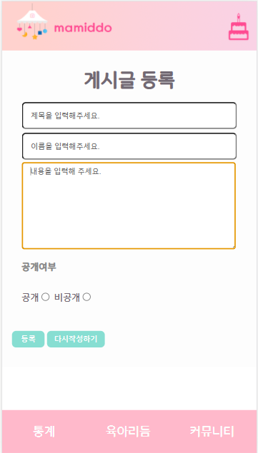
마미또
게시글 등록
I_007b
2020-10-20
2
1
커뮤니티 게시판에서 ‘글쓰기’버튼을 클릭하면 들어가지는 페이지
3
4
로그인하지않으면 사용 불가능
5
6
1 | My page로 이동(I_003a)
2 | Main page로 이동(I_002a)
3 | 게시글 제목 입력창(title)
4 | 게시글 이름 입력창(email)
5 | 게시글 내용 입력창(content)
6 | 게시글 공개여부 체크(po_pw)
7 | 등록시도(I_007a)
8 | 내용 전체가 지워지고 다시 작성 가능
7
8

